Slide 1
Страдательный залог
урок английского языка, 8 класс
Автор: Подлесная Елена Михайловна,
учитель английского языка
МБОУ СОШ № 12
г. Вышний Волочёк

Slide 2
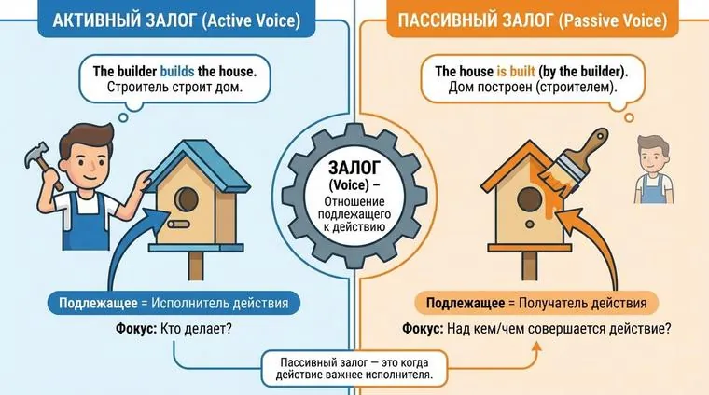
The Passive Voice – Страдательный залог

Slide 3
Активный залог в предложении указывает на то, что подлежащее совершает действие само.
Страдательный, залог говорит о том, что действие совершено над подлежащим.

Slide 4
Steve writes articles.
В этом предложении Steve - подлежащее, и он совершает действие - writes articles (пишет статьи).
Поэтому мы используем глагол в активном залоге.

Slide 5
These articles are written by Steve.
В пассивном залоге дополнение (articles) становится подлежащим, которое само по себе никакого действия не совершает. Наоборот, действие произведено над статьями - они написаны (are written).

Slide 6

Пассивный залог (passive voice) образуется с помощью вспомогательного глагола to be в нужном времени и третьей формы основного глагола.

Slide 7
 | ACTIVE | PASSIVE
PRESENT SIMPLE | V, Vs | am, is , are + V3,Ved
PRESENT CONTINUOUS | am, is, are +Ving | am, is, are +being+V3,Ved

Slide 8
PAST SIMPLE | V2,Ved | was, were + V3,Ved
PRESENT PERFECT | have,has + V3,Ved | have, has + been + V3,Ved
FUTURE SIMPLE | will+V | will + be + V3,Ved

Slide 9
MODAL VERBS | must +V | must + be + V3,Ved

Slide 10
Предлоги by и with в пассивных предложениях
Хотя в страдательном залоге часто неважно, кем или чем совершено действие, это можно указать в предложении с помощью предлогов by и with.

Slide 11
После by мы называем того человека или тот предмет, который совершил действие, а после with инструмент или орудие.
The book was translated by John.
The apple was cut with a knife.

Slide 12
С глаголами в страдательном залоге также можно встретить предлог of. Он указывает на материал, из которого изготовлен предмет.
The tower is built of stone.

Slide 13
Rewrite the sentences by putting the verbs in the Passive Voice.
﻿﻿﻿1. The Mayor will open the new library tomorrow.
2. ﻿﻿Versarce created the costumes for the play.
3.﻿﻿Shakespeare wrote Hamlet.

Slide 14
4. They will arrange a meeting for next week.
5. ﻿﻿No one has translated this play yet.
6. ﻿﻿In France they hold elections for President ﻿﻿

Slide 15
7. Advertising influences a lot of people.
8. ﻿﻿You should send this fax right away.
9. ﻿﻿They found him guilty of murder.
﻿﻿﻿
10. You cannot take pets into the theatre.

Slide 16
Rewrite the sentences in the Passive Voice.
Use the: by + agent or with instrument or from + ingredient.

Slide 17
1. He used a sharp pair of scissors to cut the material.
The material was cut with a sharp pair of scissors.
﻿﻿

Slide 18
﻿﻿2. She uses onions, tomatoes and garlic to make the sauce.
﻿﻿John Adams will direct the new play.

Slide 19
4. She used a knife to slice the bread. ﻿﻿
5. Picasso painted 'Guernica'.

Slide 20
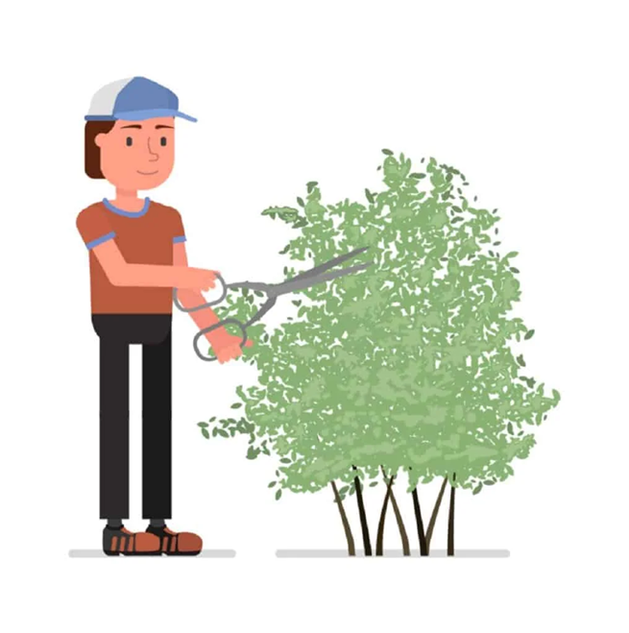
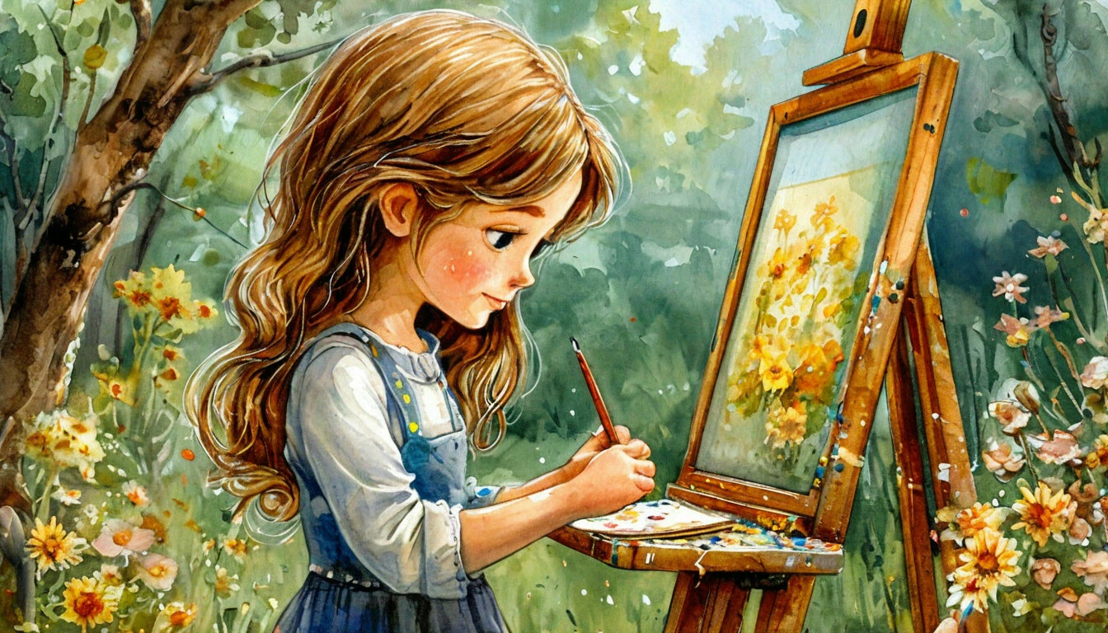
Look at the pictures and create your sentences in the Passive Voice.

Slide 21

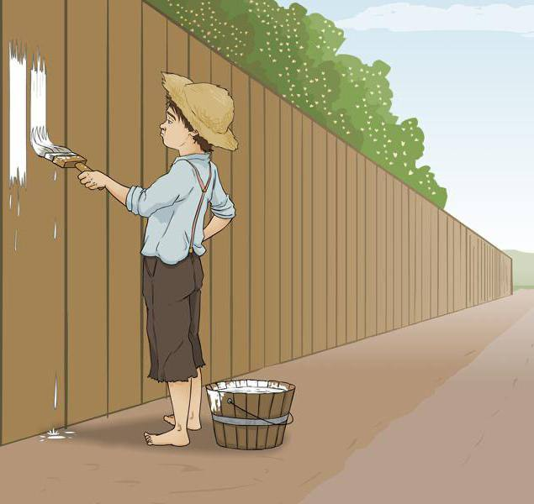

Slide 22

Литература
Английский язык : 8-й класс : учебник / Ю. Е. Ваулина, Д. Дули, О. Е. Подоляко, В. Эванс. - 13-е изд., стер. — Москва : Express Publishing : Просвещение, 2025. - 153, [62] с. : ил. - (Английский в фокусе). ISBN 978-5-09-120891-7.
Интернет-источники:
Школа английского языка Skyeng: https://skyeng.ru/articles/chto-vy-ne-znali-o-passivnom-zaloge-v-anglijskom-yazyke/
Источники иллюстраций:
Картинка страдательный и активный залог https://cdn-user30887.skyeng.ru/uploads/temp-93-60-69392dd82fef9625811634.webp
Картинка Passive Voice https://cf4.ppt-online.org/files4/slide/k/KmlBEwqiQeLpd1n5HY0FfJ6Mr3XjORNV2voghW/slide-0.jpg

Slide 23
Девочка рисует https://avatars.mds.yandex.net/get-shedevrum/14908220/img_1c49d5c6bb8911efaa833ef94bc9e66e/orig
Стрижка дерева https://stumpbustersllc.com/wp-content/uploads/2021/04/cartoon-guy-pruning-shrub-1016x1024.jpg
Девочка-кондитер https://cdn.vectorstock.com/i/500p/47/68/girl-making-cake-vector-8314768.jpg
Том Сойер https://static19.tgcnt.ru/posts/_0/d4/d4e4062437312c4dd24cd0a5c634949c.jpg

